Slide 1
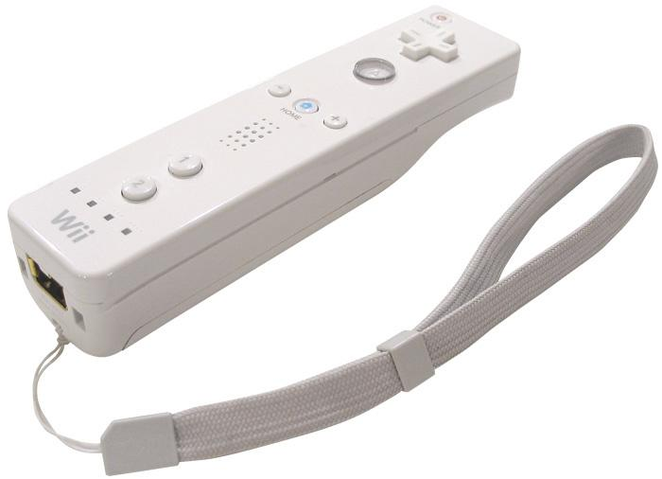
UNIVERSIDAD DE LAS FUERZAS ARMADAS ESPE
DESARROLLO DE VIDEOJUEGOS
WII REMOTE
Investigación de un dispositivo de entrada
ACTIVIDAD · SEGUNDO PARCIAL
Lainez Ricardo · Jerson Llumiquinga · Asmal Kevin

Slide 2
01 · ELECCIÓN DEL DISPOSITIVO
¿Qué es el Wii Remote?
Wiimote
Control inalámbrico desarrollado por Nintendo para su consola Wii.
Interacción por movimiento
Permite jugar moviendo la mano y el brazo, en lugar de depender solo de botones.
Ejemplos de uso
Simular una raqueta de tenis, un bate de béisbol o una espada.
Hizo los videojuegos más dinámicos y accesibles para distintas edades.
02

Slide 3
02 · HISTORIA
Una nueva forma de jugar desde 2006
2006
Diseño
2009
Lanzamiento
Control remoto
Wii MotionPlus
Aparece junto con la consola Nintendo Wii. Su objetivo: jugar mediante movimientos físicos.
Su forma similar a un control de televisión facilita sujetarlo y utilizarlo.
Accesorio que mejoró la precisión con la que se detectaban los giros.
Nintendo buscó que deportes y bailes pudieran representarse dentro de un videojuego.
03

Slide 4
03 · TECNOLOGÍA DE CAPTURA
¿Cómo reconoce los movimientos?
Acelerómetro
Sensor infrarrojo
Detecta aceleración y movimientos en tres ejes: levantar, inclinar o agitar el control.
Detecta las luces de la barra sensora situada cerca del televisor y calcula hacia dónde apunta.
Botones físicos
Bluetooth
Permiten seleccionar opciones, saltar o confirmar acciones.
Transmite inalámbricamente la información desde el control hacia la consola.
Las tecnologías trabajan en conjunto para convertir acciones físicas en instrucciones para el videojuego.
04

Slide 5
04 · CLASIFICACIÓN DE LA SEÑAL
Entradas basadas en sensores y señales digitales
01
Aceleración
En tres ejes.
Tipo de señal
Principalmente sensores, con entradas digitales mediante los botones.
02
Inclinación y movimiento
Cambios de orientación y desplazamiento.
03
Apuntado
Posición respecto a la barra sensora.
Ejemplo
Al mover rápidamente el control hacia un lado, los sensores registran el movimiento y el juego puede interpretarlo como un golpe de raqueta.
04
Botones
Estado presionado o liberado.
05

Slide 6
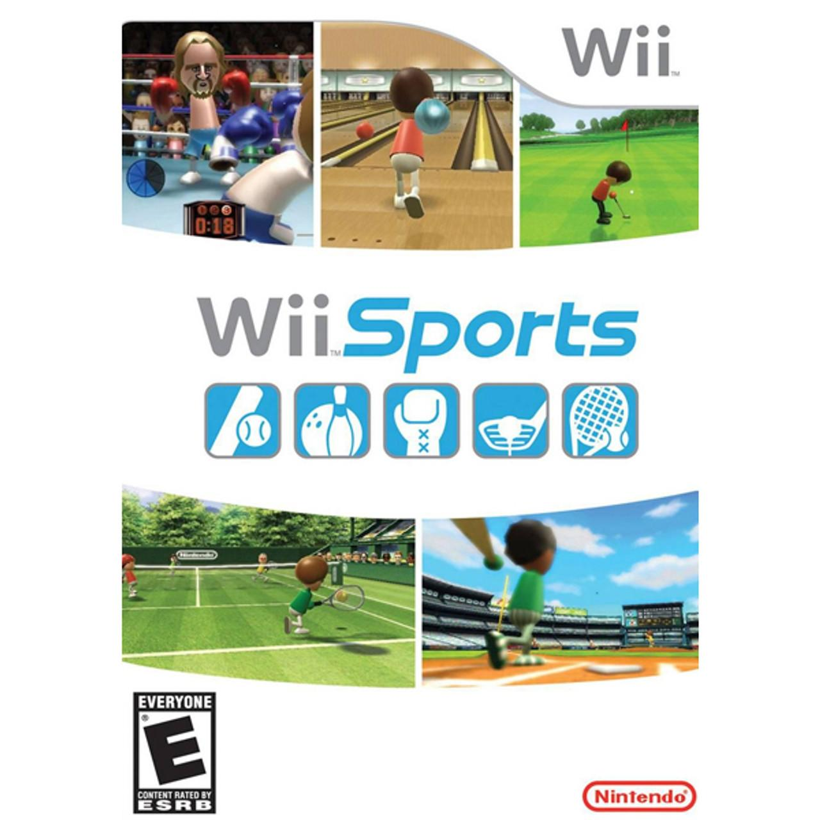
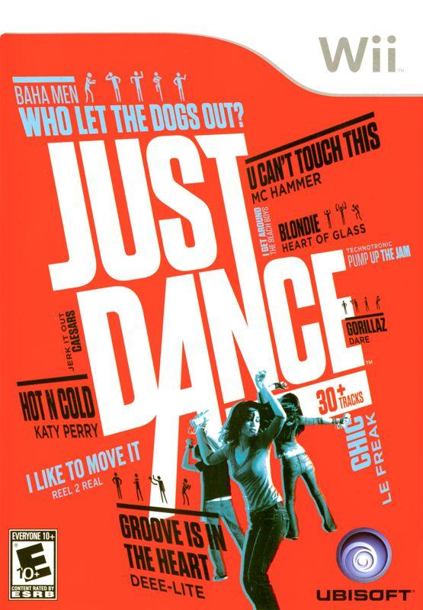
05 · VIDEOJUEGOS REPRESENTATIVOS
Los juegos que popularizaron el control
Wii Sports (2006)
Just Dance (2009)
Permitía practicar tenis, béisbol, bolos, golf y boxeo mediante movimientos físicos.
Videojuego musical de Ubisoft: los participantes imitan coreografías sosteniendo el Wii Remote.
¿Por qué fue popular?
¿Por qué fue popular?
Demostró que se podía controlar un videojuego imitando movimientos deportivos reales, sin combinaciones complicadas de botones.
Convirtió el movimiento en una experiencia de baile para compartir con familiares y amigos.
06

Slide 7
06 · FICHA DEL DISPOSITIVO
Resumen técnico
Nombre
Wii Remote (Wiimote)
Año y fabricante
2006 – Nintendo
Tecnología de captura
Acelerómetro, sensor infrarrojo, botones y Bluetooth
Tipo de señal
Principalmente sensores, con entradas digitales
Datos que entrega
Movimiento, aceleración, apuntado y pulsación de botones
Juegos de ejemplo
Wii Sports (2006) · Just Dance (2009)
07

Slide 8
07 · CIERRE
Conclusión
El Wii Remote representó un cambio importante en la industria de los videojuegos: permitió interactuar mediante movimientos físicos y no solamente presionando botones.
Fuentes de investigación
• Nintendo – Wii Remote y accesorios
• Digital Game Museum – Evolution of the Console Controller
• Nintendo – Wii Sports
• Nintendo – Just Dance
• Ubisoft (2024) – Just Dance Celebrates 15th Anniversary
Su combinación de sensores y tecnología infrarroja impulsó experiencias más interactivas. Demostró que innovar también significa crear nuevas formas de interacción entre el jugador y el sistema.
MUCHAS GRACIAS
08

